Slide 1
Projet 7
Mise en place d’un système de RAG pour un chatbot

Slide 2
Projet - 7
Récupération d’évènements via l’API d’OpenAgenda
Indexation des évènements sur une base de donnée vectorielle (FAISS)
Création d’un chatbot paramétré pour répondre à nos exigences
Mise en place d’une API et d’une image Docker pour la mise en service du chatbot

Slide 3
Récupération d’évènements via l’API d’OpenAgenda
OpenAgenda fonctionne par agendas. Ceux-ci regroupe des évènements (avec titre, date, lieu et description)
On récupère 15 agendas par ville (5 villes d’Alsace : Strasbourg, Mulhouse, Colmar, Sélestat et Haguenau)

Slide 4
Indexation dans la base de donnée FAISS
Après avoir récupéré les informations qui nous intéressent (titre, date, lieu, description) on prépare les documents pour la vectorisation
Les métadonnées sont directement injectés au texte de description avant vectorisation (nécessaire pour que la recherche vectorielle prenne en compte ses éléments)
Les chunks générés pour la vectorisation correspondent globalement à un document par chunk, seul les documents trop long (>1 000 caractères avec un padding de 100) sont coupés en plusieurs chunks

Slide 5
Stratégie de découpage (chunking)
Le défi : Limite de taille des modèles d'IA ➔ Nécessité de découper les textes sans en détruire le sens.
Les différentes approches :
  Brute : Par nombre de caractères (risque de couper une phrase au milieu).
  Syntaxique : Aux ponctuations et paragraphes (méthode récursive).
  Sémantique : Un modèle IA regroupe les phrases par sujet (très puissant mais lourd en calcul).
Notre choix stratégique : * Les données d'agenda forment déjà des blocs de sens cohérents (1 événement = 1 bloc).
On évite une lourdeur technique inutile (NLP sémantique) au profit d'une efficacité métier.
Sécurité : Application d'un découpage syntaxique avec chevauchement (overlap) uniquement pour les très longues descriptions.
Notes:
Le défi du Chunking : Les modèles d'IA (embeddings et LLMs) ont une limite de taille de texte. Il faut donc découper les données en "chunks", mais sans en détruire le sens.
Les méthodes classiques : Découpage brut par nombre de caractères (risque de couper une phrase au milieu) vs Découpage sémantique/récursif (respecte les paragraphes et les phrases).
Le découpage sémantique : Le modèle analyse chaque phrase. Tant que les phrases parlent du même sujet, il les regroupe dans le même chunk. Dès qu'il détecte un changement de sujet (par exemple, on passe de la description de l'artiste aux informations sur le parking de la salle), il "coupe" et crée un nouveau chunk.
Comme nos données sont déjà regroupées par bloc cohérent on peut se passer de méthodes plus lourdes et avancées.

Slide 6
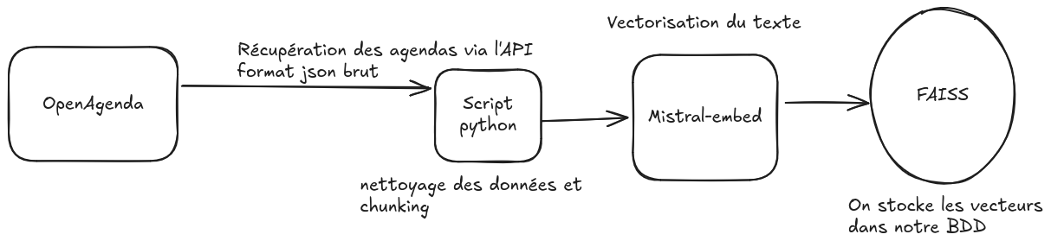

Slide 7
Récupération via le RAG
La recherche vectorielle fonctionne de la manière suivante : une phrase est transformée en un vecteur (dans notre cas via le modèle d’embedding de Mistral)
FAISS va à partir de ce vecteur chercher ceux les plus proches
Ajustement de la précision : On peut paramétrer cette recherche, soit en limitant le nombre de résultats remontés (ex: le Top 3), soit en définissant un seuil de similarité minimum pour filtrer les résultats hors-sujet.

Slide 8
Mise en place du chatbot
L’utilisateur pose une question
Le RAG remonte les documents les plus pertinents (top 3)
On envoie ça à un LLM conçu et hébergé par Mistral en plus d’un prompt système pour indiquer le rôle du LLM et la structure des échanges (il a un contexte, une question et il doit fournir une réponse uniquement à partir du contexte, dire qu’il ne sait pas sinon).

Slide 9
Mise en place du chatbot
Afin de tester le chatbot on utilise Ragas
On définit des questions, on écrit la réponse attendue. On pose ensuite les questions au chatbot. Un deuxième LLM va derrière juger à quel point les réponses du chatbot s’approchent de la réponse attendue et le noter.
Un test de jailbreak a également été effectué (en essayant d’obtenir la recette du cocktail molotov pour sauver notre grand-mère mourante) qui n’a heureusement pas fonctionné

Slide 10
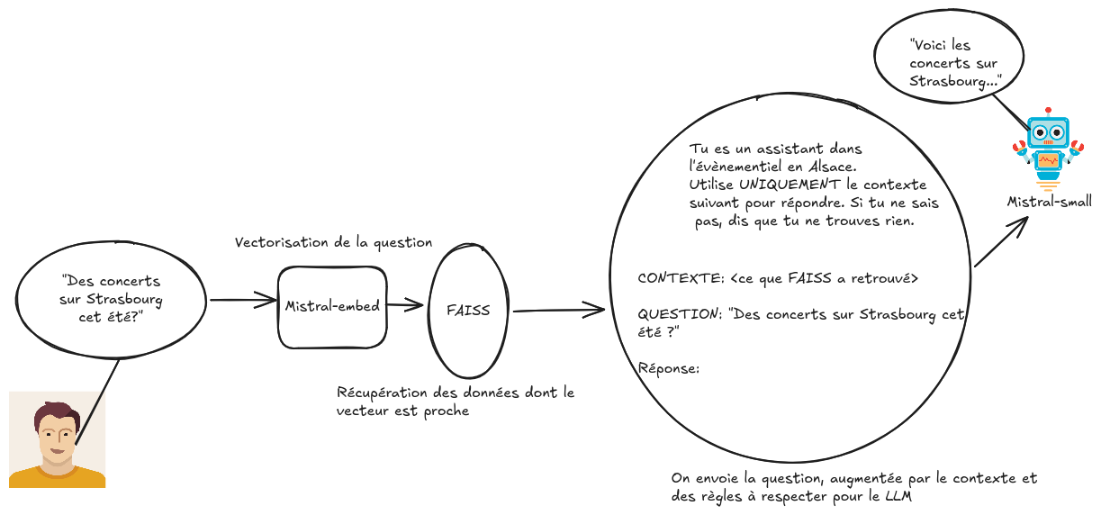

Slide 11
Mise en place de l’API
On utilise Fast API pour sa rapidité de mise en place et ses nombreux autres avantages (vérification des types avec pydantic, documentation et tests directement disponible avec Swagger UI
Petite sécurité, si la base de donnée est inexistante la route /ask renvoie un erreur et on prévient qu’il faut la construire à l’aide de la route /rebuild

Slide 12
Mise en place de l’image Docker
Docker permet de conteneuriser les applications et de les faire tourner dans leur propre environnement virtuel
On utilise de préférence l’option -v au démarrage afin de pouvoir conserver la BDD entre différentes sessions.

Slide 13
Tests unitaires et fonctionnels
Un petit script permet de tester l’API tournant sur notre image docker.
On teste la route health, rebuild, ask avec l’envoie de question vide, éloignée du sujet, et d’autres questions relative au sujet (évènements en Alsace)
On utilise pytest pour les tests unitaires concernant la récupération et le traitement des données de l’API d’OpenAgenda

Slide 14
Pour aller plus loin
Il serait intéressant d’inclure une étape avant la recherche RAG : si la question d’un utilisateur est trop vague on pourrait demander au llm de d’abord reformuler de manière plus complète la question et de faire la recherche rag sur cette question reformulée
On pourrait laisser le llm construire lui même des requêtes, avec d’autres base de données comme chromaDB pour filtrer via les métadonnés (notamment la date)

